Slide 1
Ш дыбысын сөзде, буында, сөйлемде дұрыс айтуға үйрету

Slide 2
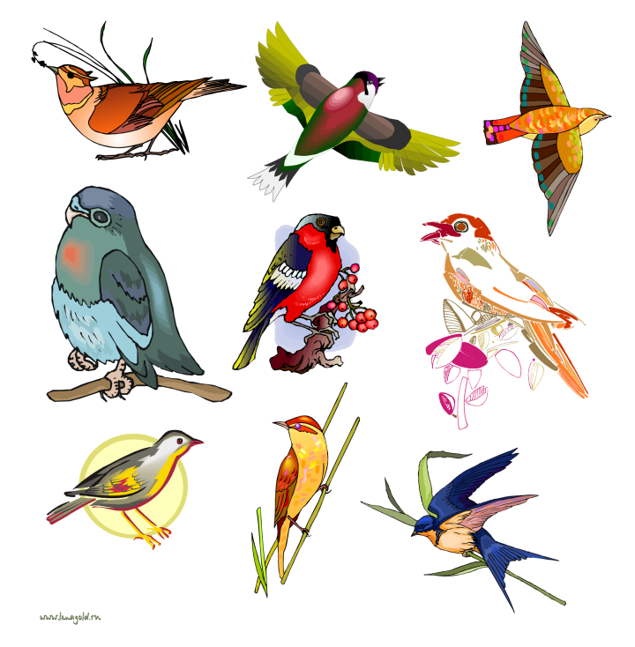
Балалар бүгінгі оқу қызметіміз: «Орманға саяхат» деп аталады.
Қараңдаршы мына суреттен не көріп тұрсындар (құстар)

Slide 3
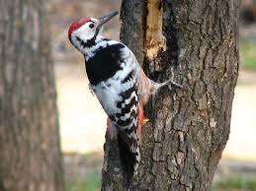
Жұмбақ шешу
Орманда жоғары
Ағашқа қонады
Тұмсығын балта етіп
Тоқ-тоқ соғады (Тоқылдақ)
Тоқылдақ туралы не білеміз?
Артикуляциялық жаттығу «Тоқылдақ»
Жаттығуды орындау.
Тілдің ұшын қатты таңдайға соққылау.
Тілдің ұшы таңдайға тиеді, ауыз қусынан шықпайды
Астыңғы жақ пен еріннің қимылдауы керек.

Slide 4
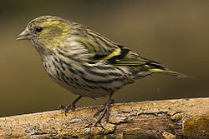
Дыбыс жаттығуы
Мынау қандай құс? (Торғай)
Торғай қандай дыбыс шығарады? (Шиқ- шиқ- шиқ)
Өлең оқу
Торғай, торғай торғайсын,
Таяу келіп қоңғайсын,
Жем шашайын тойып ал,
Сонда аязға тоңбайсын.

Slide 5
Жаңылтпаш жаттау.
Шымшық шып- шып
Шоқып тық- тық
Ұшты шымшық,
Шошып быт- шыт.
Қолдың ұсақ моторикасын дамытуға арналған жатығулар.
Қарлығашқа ұқсайық,
Қане қанат жасайық
Қарлығаш боп ұшайық,
Ұшып- ұшып алайық
«Құлып»
Орманда бір үй тұр,
Есігінде құлып тұр,
Есікті кім ашады,
Қақтық, қақтық,
Бұрадық, бұрадық,
Тарттық, тарттық,
Сосын есік ашылды.
Тапсырма: фонетикалық қайталау.
Шін-шін-шін – ұшып кетті көгер-шін. Ыш-ыш-ыш – дәмі ащы бұр-ыш
Ша-ша-ша – әжем тоқыған ала-ша Шы-шы-шы – өткір жүзді қай-шы

